Slide 1
Tanışma Isınma Oyunu
1- Elinizde bulunan saç bantlarının üzerine listede verilen isimlerden birini yazın.
2- Alın bantlarını herhangi bir arkadaşınızın alnına koyun ki, üzerinde yazan ismi öğrenmesin.
3- Alnınıza bir bant koyun.
4- Şimdi sadece "evet" veya "hayır" cevabı gerektiren sorular sorarak alnınızda yazan ismi bulmaya çalışın.
5- Unutmayın kişi başına yalnızca 1 soru sorabilirsiniz. Sorunuz bittikten sonra karşı tarafın size soru sormasını beklemelisiniz.
6- Evet veya Hayır dışında bir cevap veremezsiniz.
7- Size plan yapmak için ve kağıtlara yazı yasmak için 5 dk süre. Oyun süre sonunda başlıyor.

Slide 2
Şimdi soruları cevaplayalım
Anlamaya çalıştığınız ilk şey neydi?
Bir strateji oluşturdunuz mu?
“Hayır” cevabını aldığınızda ne yaptınız?
Tahmin ettin mi?

Slide 3
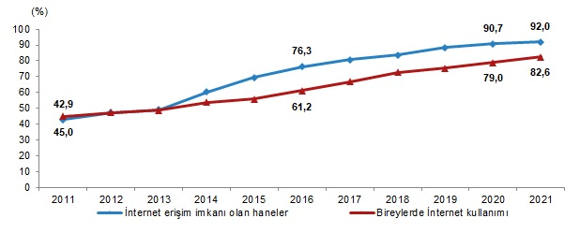
Bireysel ve hane halkı internet kullanımı
https://data.tuik.gov.tr/Bulten/Index?p=Hanehalki-Bilisim-Teknolojileri-%28BT%29-Kullanim-Arastirmasi-2021-37437

Slide 4
Tartışma: Bilgisayarlar
21 inci. yüzyıl becerileri
Faydalar
Nasıl çalışır
Etik
Potansiyel zararlar

Slide 5
Tanım
"Bilgisayarlı Düşünme, çözümlerin bir bilgi işlem aracısı tarafından etkili bir şekilde gerçekleştirilebilecek bir biçimde temsil edilmesini sağlayacak şekilde sorunları ve çözümlerini formüle etmede yer alan düşünce süreçleridir."
Cuny, Snyder, WING, 2010
algorithm

Slide 6
Problem çözme etkinlikleri – BİD ilişkisi
Probmeli Anlamak
Değerlendirme
Tanımla
Veri Toplamak
Uygulamanı dğerlendir
Problemi çözmek için gerekli detayları tanımla
Problem Çözme Süreci
Çözümün Uygulanması
BİD Alt Boyutları
Çözümü Planlamak
Çözüm yollarını uygulamak için planlama yap
Küçük parçalara ayır

Slide 7
Oyun Zamanı
Bilgisayarların internet üzerinden alınan veri ile gönderilen verinin aynı olup olmadığını tespit edebilmesi neden önemlidir?
Peki ya size Pazartesi günü okuldan izin alabileceğinizi söyleyen bir e-posta göndersem, ancak bunu aldığınızda bir miktar elektrik paraziti vardı ve bir kısmı kapalı durumdan açık duruma getirilip "şimdi" kelimesi "değil" haline gelseydi. Tepkiniz ne olurdu?

Slide 8
Alt Boyutlar
Algoritmik Düşünme
Soyutlama
Ayrıştırma
Örüntü ve Genelleme

Slide 9
BİD Becerileri
Algoritmik Düşünme
Algoritma, bir sorunu çözen veya bir görevi tamamlayan adım adım bir süreçtir. Algoritmanın adımlarını doğru takip ederseniz farklı girdiler için bile doğru çözüme ulaşırsınız. Bilgisayarlar kendi başlarına düşünemezler, dolayısıyla bir şeyler yapabilmeleri için onlara algoritmaların verilmesi gerekir. Yapabilecekleriniz girdi almak, çıktı sağlamak, değerleri saklamak, talimatları sırayla takip etmek, seçenekler arasında seçim yapmak ve talimatları bir döngü içinde tekrarlamaktır. Bu talimat aralığının ne kadar sınırlı olmasına rağmen, dijital cihazların hesaplayabileceği her şeyi tanımladık ve algoritmaların bu öğelerle sınırlı olarak tanımlanmasının nedeni budur.
Her satırdaki siyah karelerin sayısını adım adım sayma ve paritenin çift olup olmadığını belirleme ve ardından işlemi her sütunda tekrarlama işlemi bir algoritma örneğidir. Tam hata tespit algoritması, hata bulunduğunda ne yapılması gerektiğini de içerir.

Slide 10
BİD Becerileri
Soyutlama
Soyutlama, karmaşıklığı yönetmemize yardımcı olacak şeyleri basitleştirmekle ilgilidir. Bir sorunun en önemli yönlerinin neler olduğunu belirlemeyi ve odaklanmamız gerekmeyen diğer spesifik ayrıntıları gizlemeyi gerektirir. Önemli yönler, uğraştığımız orijinal şeyin bir modelini veya basitleştirilmiş temsilini oluşturmak için kullanılabilir. Daha sonra, tüm ince ayrıntılarla aynı anda uğraşmak yerine, sorunu çözmek için bu modelle çalışabiliriz. Bilgisayar Bilimcileri genellikle birden fazla soyutlama düzeyiyle çalışırlar.
Bu aktivitedeki kartların her biri dijital cihazın içindeki bir parçayı temsil ediyor. Tüm 'bit'lerimizi kare içinde bir araya getirdiğimizde, bu bazı verilerin bir temsilidir (kuşkusuz sihir numarasındaki rastgele veriler, ancak bu gerçek verilerle yapılabilir!). Bu, ızgaramızın bir soyutlama olduğu anlamına gelir çünkü dijital bir cihazda depolanabilen herhangi bir veri parçasını (örneğin bir ses dosyası, bir video ve hatta bir kod parçası) temsil etmek için kullanılabilecek bir modeldir!

Slide 11
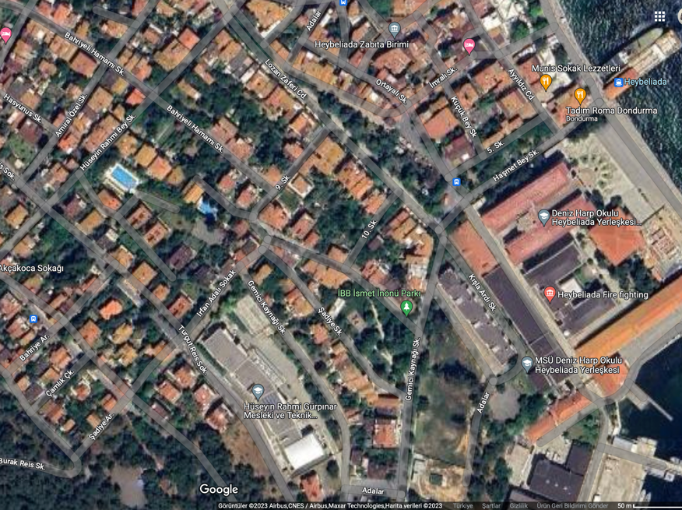
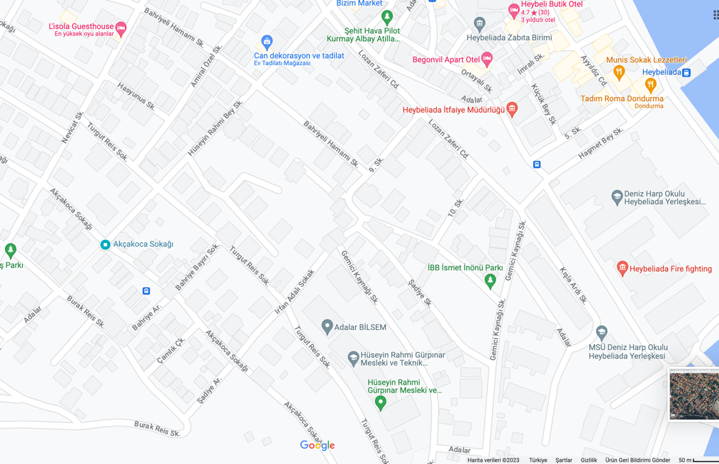
Örnek
Gerçeğe yakın harita
Soyutlanmış Harita

Slide 12
CT Skills
Ayrıştırma
Ayrıştırma, sorunları daha küçük, daha yönetilebilir parçalara bölmek ve daha sonra bu küçük sorunların her birini çözmeye odaklanmakla ilgilidir. Karmaşık bir problemi, daha küçük parçalar çözülmesi kolay olacak kadar basit hale gelinceye kadar parçalara ayırabiliriz. Bu küçük ve basit sorunların her birinin çözümü, başladığımız büyük sorunun çözümüne dönüşür. Ayrıştırma, büyük sorunları çok daha az korkutucu hale getirmeye yardımcı olur!
Bu görevi başarmak için öğrencilerin “hatayı bulma” sürecini daha küçük adımlara ayırmaları gerekir. Öğrencilerin ilk adımı şu olabilir: "Bir hata bulana kadar her satıra tek tek bakın". Daha büyük sorunu bir alt göreve ayrıştırıyorlar, daha sonra bunun üzerinde çalışabilirler ve sorunun tamamını tamamlamaya daha da yaklaşabilirler. Benzer şekilde, hatalı sütunu bulmaları gerektiğinde, bunu aynı şekilde parçalara ayırabilirler, bir sütuna odaklanabilirler ve yukarıdaki aynı soruyu sorabilirler: sütunda çift sayıda mı yoksa tek sayıda siyah kart mı var?

Slide 13
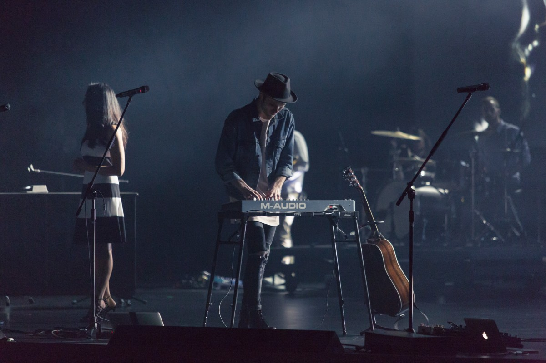
Örnek

Slide 14
BİD Becerileri
Örtüntü Tanıma ve Genelleme
Genellemeye aynı zamanda 'örüntü tanıma ve genelleme' de denir. Genelleme, bir problemin çözümünü (veya çözümün bir kısmını) alıp onu diğer benzer problemlere ve görevlere uygulanabilecek şekilde genellemektir. Bilgisayar Bilimlerindeki çözümler algoritma olduğundan, bu, bir algoritmayı alıp onu çeşitli problemler için kullanılabilecek kadar genel hale getirdiğimiz anlamına gelir. Bu süreç soyutlamayı içerir, çünkü bir şeyi daha genel hale getirmek için belirli bir sorun veya durumla ilgili olan ancak algoritmanın işleyişi açısından önemli olmayan gereksiz ayrıntıları kaldırmamız gerekir.
Öğrenciler çevrilen kartı bulma algoritmasını anladıktan sonra, herhangi bir boyuttaki ızgara için (tek) çevrilmiş bir kart bulabileceklerdir; 10 x 10'luk bir ızgara (100 kart) oldukça hızlı bir şekilde yapılabilir ve yeterli zaman (ve kartlar!) verildiğinde 20 x 20'lik bir ızgara bile mümkündür. "6 x 6 ızgarada hatayı bulma" problemini "hatayı ızgarada bul" şeklinde genelleştirebilirler.

Slide 15
Problem çözme etkinlikleri – BİD ilişkisi
Probmeli Anlamak
Değerlendirme
Tanımla
Veri Toplamak
Uygulamanı dğerlendir
Problemi çözmek için gerekli detayları tanımla
Problem Çözme Süreci
Çözümün Uygulanması
BİD Alt Boyutları
Çözümü Planlamak
Çözüm yollarını uygulamak için planlama yap
Küçük parçalara ayır

Slide 16
Sorun: Küçük bir bahçeye daha az su ve daha az işçilikle çalışan Fitil Yatakları kurmak
Kavramlar, varsayımlar, değişkenler
Soyutlama
Soyutlama: Problemi oluşturan kavramların belirlenmesi ve anlaşılması.
Ayrıştırma
Örüntü Tanıma
Algoritma Tasarımı
Değerlendirme

Slide 17
Sorun: Küçük bir bahçeye daha az su ve daha az işçilikle çalışan Fitil Yatakları kurmak
Bütünü oluşturan parçalar, bölümler
Soyutlama
Ayrışma: Yapılacak iş ya da ele alınacak bütün hangi anlamlı, işlevsel parçalardan oluşur?
Ayrıştırma
Örüntü Tanıma
Algoritma Tasarımı
Değerlendirme

Slide 18
Sorun: Küçük bir bahçeye daha az su ve daha az işçilikle çalışan Fitil Yatakları kurmak
Tekrarlar, standart sapmalar
Soyutlama
Örüntü Tanıma: Araştırma sonuçlarının nasıl kullanılacağına karar vermek.
Ayrıştırma
Örüntü Tanıma
Algoritma Tasarımı
Değerlendirme

Slide 19
Sorun: Küçük bir bahçeye daha az su ve daha az işçilikle çalışan Fitil Yatakları kurmak
Yapım Planı
Soyutlama
Algoritma tasarımı: Çözüm için gerekli süreçler tasarlanır ve sıralanır. Bir eylem planı olarak düşünülebilir.
Ayrıştırma
Örüntü Tanıma
Algoritma Tasarımı
Değerlendirme

Slide 20
Çalışma
Bulduğunuz alt problem çözümlerinden birini seçiniz.
Soyutlama
Seçtiğiniz çözümü gerçekleştirmek için hangi BİD becerilerini nasıl kullanacağınızı yazınız.
Ayrıştırma
Örüntü Tanıma
Algoritma Tasarımı
Değerlendirme

